Slide 1
А справитесь ли вы с моими заданиями?

Slide 2
Подумай и запиши
1. Число 7 уменьшить на 5.
2. Найти разность чисел 9 и 6.
3. На сколько число 5 меньше 7 ?
4. Какое число надо увеличить на 2, чтобы получилось 8?
5. Найти сумму чисел 5 и 4 .
6. Уменьшаемое 7, вычитаемое 2. Найди разность.
7. Найти число, которое на 3 больше 5.

Slide 3

Решите задачи.
У Пети 4 тетради, у Кати на 5 тетрадей больше. Сколько тетрадей у Кати?
2. Коля и Вова играли в шашки. Коля выиграл 6 раз, Вова – 4раза.На сколько побед больше у Коли, чем у Вовы?
3. На одной ветке дерева сидели
9 попугаев. 2 попугая перелетели
на другую ветку. Сколько попугаев
осталось на дереве?

Slide 4

Найдите решение уравнений
Х – 5 = 4
7 + х =10
9 – х = 6
Х + 3 = 8

Slide 5

Решите уравнение
Х +3 = 7

Slide 6
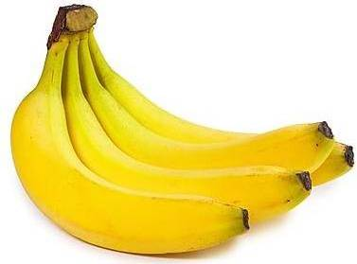
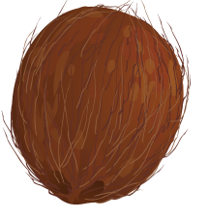


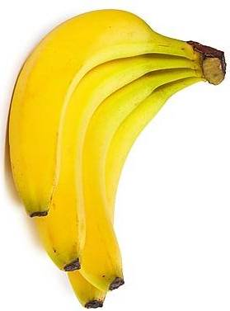

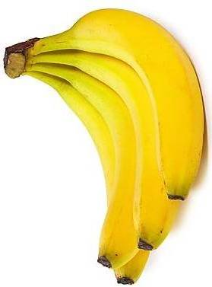

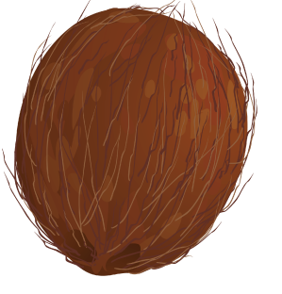



Slide 7

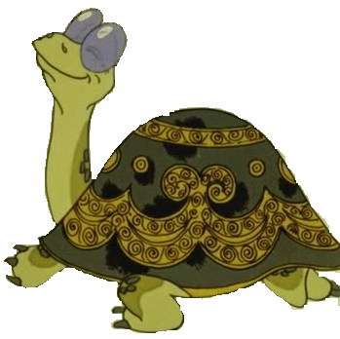


Slide 8
Ребята, вы справились с моими заданиями!
Молодцы !

Slide 9
СЕГОДНЯ НА УРОКЕ
Я узнал …
Было интересно…
У меня получилось…
У меня не очень получилось…
…

